Slide 1
Animatie microvezelmethode Werkgroep Educatiemateriaal Schoonmaak & Desinfectie​

Slide 2
Wat doet de werkgroep?
De werkgroep is opgericht met als doel om educatiemateriaal voor medewerkers in de zorg die betrokken zijn bij schoonmaakwerkzaamheden te ontwikkelen.​
Deelnemers​:
Jacqueline Smit (GGD Zeeland)​
Tineke Heijerman – van der Laan (RIVAS zorggroep)​
Inge de Goeij (Erasmus MC) ​
Sabrina Been (programmamanager IP& AMR Zorgnetwerk Zuidwest-Nederland)​
Shirley Visser (projectleider IP& AMR Zorgnetwerk Zuidwest-Nederland )

Slide 3
Achtergrond animatie​
Aanleiding​
(Schoonmaak)medewerkers in ziekenhuizen, verpleeghuizen, thuiszorg en in de gehandicaptenzorg maken veel gebruik van microvezeldoeken. Deskundigen Infectiepreventie observeren in de praktijk dat de verschillende soorten microvezeldoeken niet volgens voorschrift
worden gebruikt. Hierdoor krijgen ziekmakende micro-organismen (in de zorg) de kans om zich
toch nog te verspreiden.
Aanpak​
Ontwikkelen van een animatie om op een korte en visuele wijze een aantal belangrijke
basisprincipes mee te geven over schoonmaken en desinfecteren met microvezeldoeken.

Slide 4
Achtergrond animatie​
Doelgroep​
Deskundigen infectiepreventie die onderwijs geven over schoonmaak en desinfectie aan schoonmaakmedewerkers en afdelings- of facilitair zorgmedewerkers in ziekenhuizen,
verpleeghuizen, thuiszorg en gehandicaptenzorg

Slide 5
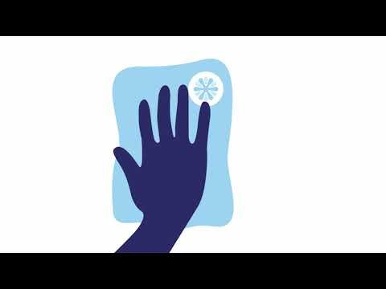
Animatie
Te benaderen via:​
Website IP&ABR Zorgnetwerk ZWN https://abrzorgnetwerkzwn.nl/schoonmaak-desinfectie/​
Youtube: Animatie schoonmaken met de microvezelmethode

Slide 6
Hoe gebruik je de animatie?
1. Als ondersteuning bij voorlichting over het schoonmaken en eventueel desinfecteren met microvezeldoeken​
Je kunt de animatie aanvullen met uitleg over de protocollen van de eigen instelling​.
2. Als uitgangspunt om het gesprek aan te gaan​
Wat weet men al, wat is nieuw?​
Als de kennis er wel is, maar de praktijk laat iets anders zien, ga dan open het gesprek aan​.
Waarom wijkt de praktijk af van de theorie?

Slide 7
Verschillende soorten microvezeldoeken
In de animatie wordt uitleg gegeven over herbruikbare doeken en wergwerpdoeken, maar het is goed om nog aan te geven:
welke doeken in de eigen instelling gebruikt worden;​
wie welke doek gebruikt.
Dit kan namelijk verschillen per doelgroep!
​

Slide 8
Gebruik van een microvezeldoek
Ook hier is het goed om aan te geven wat de afspraken in de betreffende instelling zijn.​
Klamvochtig ​
Geef aan hoeveel water aan één of meerdere doeken moet worden toegevoegd.​
Schoonmaakmiddelen ​
Geef aan dat er geen schoonmaakmiddel aan de microvezeldoek wordt toegevoegd​, tenzij dit in het voorschrift van de fabrikant staat.
​
Vouwen​
Geef aan in hoeveel vlakken de microvezeldoek gevouwen wordt en dat er elke keer
een schoon vlak gebruikt moet worden​;
Leg uit dat het is niet erg is dat je hand een vuil vlak aanraakt, want je past daarna handhygiëne toe.
​
​
​

Slide 9
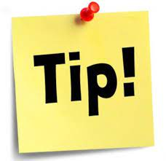
Handige tips
​
​
Maak eventueel gebruik van reminders, zoals posters​
Vraag vooral waar behoefte aan is​;
Vraag waar de knelpunten zitten en ga daar op in;
Bij weerstand, ga na waar dit vandaan komt;
Ken je de animatie Schoonmaak en Desinfectie al?

